Slide 1

A Semana Literal
Patriarcas e Profetas, 9
Notes:
www.4tons.com.br
Pr. Marcelo Augusto de Carvalho
PATRIARCAS E PROFETAS, CAPÍTULO 9 – ELLEN G. WHITE. CASA PUBLICADORA BRASILEIRA, TATUÍ, SP.
Sermão – Marcelo Augusto de Carvalho - 2025

Slide 2

Êxodo 20.8-11

Slide 3

A Semana
de 7 dias, 24 horas e Literal

Slide 4
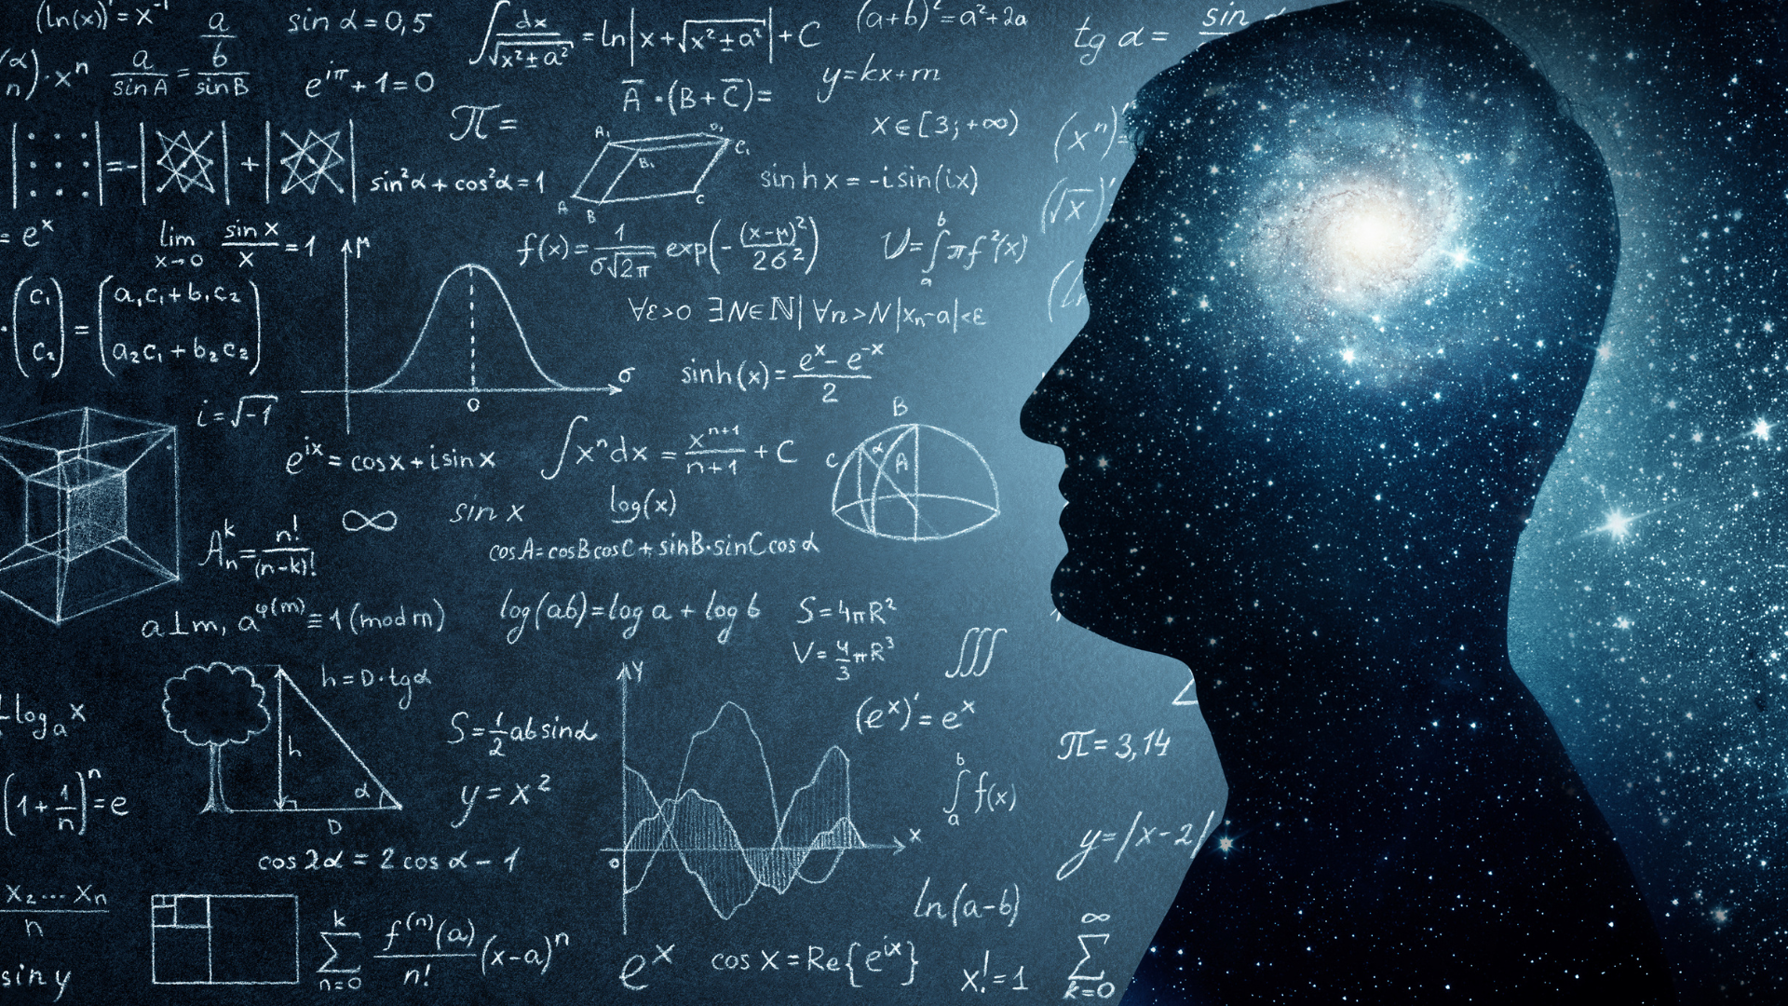
Semelhante ao sábado, a semana originou-se na criação, e foi preservada e trazida até nós através da história bíblica. O próprio Deus mediu a primeira semana como um modelo para as semanas sucessivas até o final do tempo. Como todas as outras, consistiu de sete dias literais.
Na lei dada no Sinai, Deus reconheceu a semana, e os fatos sobre os quais ela se baseava. Depois de dar o quarto mandamento, e especificar o que deve ser feito nos seis dias e o que não deve ser feito no sétimo, Ele declara a razão para assim observar a semana, apontando para o Seu próprio exemplo: Êxodo 20:8-11.
Notes:
Semelhante ao sábado, a semana originou-se na criação, e foi preservada e trazida até nós através da história bíblica. O próprio Deus mediu a primeira semana como um modelo para as semanas sucessivas até o final do tempo. Como todas as outras, consistiu de sete dias literais. Seis dias foram empregados na obra da criação; no sétimo dia Deus repousou, e então o abençoou e o separou como dia de descanso para o homem.
Na lei dada no Sinai, Deus reconheceu a semana, e os fatos sobre os quais ela se baseava. Depois de dar o mandamento: “Lembra-te do dia do sábado, para o santificar”, e especificar o que deve ser feito nos seis dias e o que não deve ser feito no sétimo, Ele declara a razão para assim observar a semana, apontando para o Seu próprio exemplo: Êxodo 20:8-11.

Slide 5
Esta razão parece bela e impõe-se quando compreendemos serem literais os dias da criação.
Mas a admissão de que os acontecimentos da primeira semana exigiram milhares de milhares de anos, fere diretamente a base do quarto mandamento.
Torna indefinido e obscuro o que Ele fizera muito claro. É a incredulidade em sua forma mais traiçoeira, e, portanto, mais perigosa; seu verdadeiro caráter se acha tão disfarçado que é tal opinião mantida e ensinada por muitos que professam crer na Bíblia.
Notes:
Esta razão parece bela e impõe-se quando compreendemos serem literais os dias da criação. Mas a admissão de que os acontecimentos da primeira semana exigiram milhares de milhares de anos, fere diretamente a base do quarto mandamento.
Torna indefinido e obscuro o que Ele fizera muito claro. É a incredulidade em sua forma mais traiçoeira, e, portanto, mais perigosa; seu verdadeiro caráter se acha tão disfarçado que é tal opinião mantida e ensinada por muitos que professam crer na Bíblia.

Slide 6
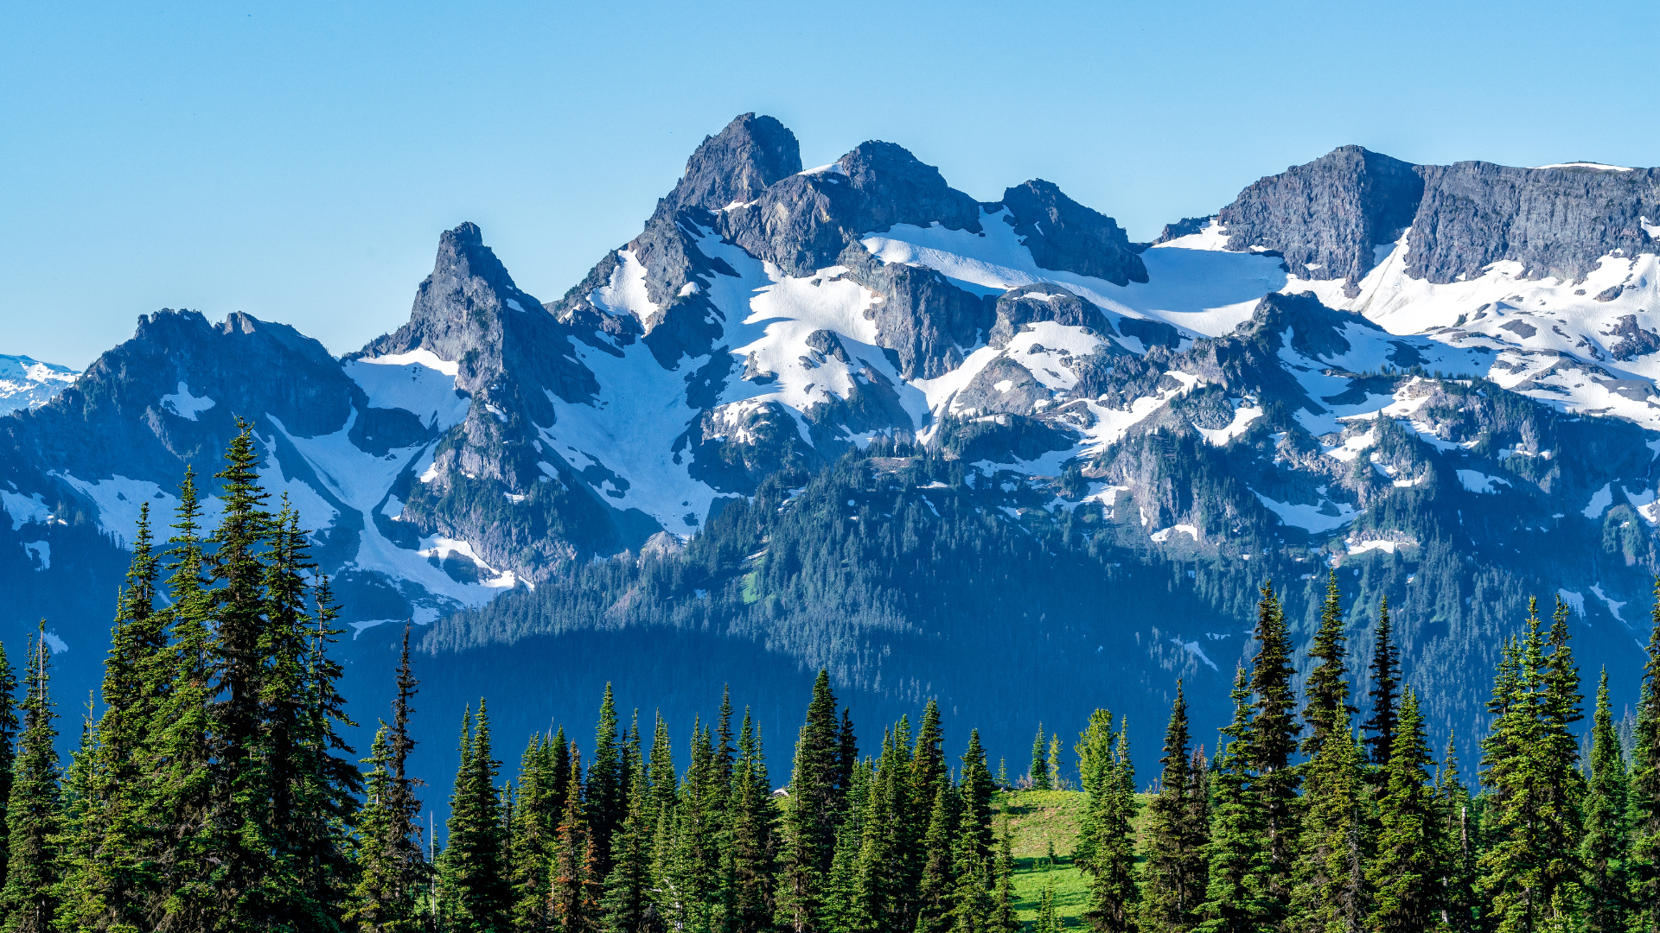
Longas Eras de Evolução?

Slide 7
A Bíblia não admite longas eras em que a Terra vagarosamente evoluiu do caos. De cada dia consecutivo da criação, declara o registro sagrado que consistiu de tarde e manhã, como todos os outros dias que se seguiram. No final de cada dia dá-se o resultado da obra do Criador. Faz-se esta declaração no fim do relato da primeira semana: “Estas são as origens do céu e da Terra, quando foram criados”. Gênesis 2:4. Cada dia foi chamado uma origem ou geração, porque nele Deus gerou, ou produziu alguma nova porção de Sua obra.
Notes:
A Bíblia não admite longas eras em que a Terra vagarosamente evoluiu do caos. De cada dia consecutivo da criação, declara o registro sagrado que consistiu de tarde e manhã, como todos os outros dias que se seguiram. No final de cada dia dá-se o resultado da obra do Criador. Faz-se esta declaração no fim do relato da primeira semana: “Estas são as origens do céu e da Terra, quando foram criados”. Gênesis 2:4. Cada dia foi chamado uma origem ou geração, porque nele Deus gerou, ou produziu alguma nova porção de Sua obra.

Slide 8
Pretendem geólogos achar prova na própria Terra de que ela é muitíssimo mais velha do que ensina o registro mosaico. Ossos de homens e animais, bem como instrumentos de guerra, árvores petrificadas, etc., muito maiores do que qualquer que hoje exista, ou que tenha existido durante milhares de anos, foram descobertos, e disto conclui-se que a Terra foi povoada muito tempo antes da era referida no registro da criação, e por uma raça de seres grandemente superiores em tamanho a quaisquer homens que hoje vivam. Tal raciocínio tem levado muitos crentes professos na Bíblia a adotar a opinião de que os dias da criação foram períodos vastos, indefinidos.
Notes:
Pretendem geólogos achar prova na própria Terra de que ela é muitíssimo mais velha do que ensina o registro mosaico. Ossos de homens e animais, bem como instrumentos de guerra, árvores petrificadas, etc., muito maiores do que qualquer que hoje exista, ou que tenha existido durante milhares de anos, foram descobertos, e disto conclui-se que a Terra foi povoada muito tempo antes da era referida no registro da criação, e por uma raça de seres grandemente superiores em tamanho a quaisquer homens que hoje vivam. Tal raciocínio tem levado muitos crentes professos na Bíblia a adotar a opinião de que os dias da criação foram períodos vastos, indefinidos.

Slide 9
Mas, fora da história bíblica, a geologia nada pode provar. Não têm uma concepção adequada do tamanho dos homens, animais e árvores anteriores ao dilúvio, ou das grandes mudanças que então ocorreram. Na história do dilúvio a inspiração explicou aquilo que a geologia por si só nunca poderia sondar. Era o desígnio de Deus que a descoberta dessas coisas estabelecesse fé na história inspirada, mas os homens, com seus vãos raciocínios, mudam eles em maldição.
É um das armadilhas de Satanás levar o povo a aceitar as fábulas do ateísmo; pois ele pode assim obscurecer a lei de Deus, em si mesma muito clara, e tornar audazes os homens para se rebelarem contra o governo divino.
Notes:
Mas, fora da história bíblica, a geologia nada pode provar. Não têm uma concepção adequada do tamanho dos homens, animais e árvores anteriores ao dilúvio, ou das grandes mudanças que então ocorreram. Na história do dilúvio a inspiração explicou aquilo que a geologia por si só nunca poderia sondar. Era o desígnio de Deus que a descoberta dessas coisas estabelecesse fé na história inspirada, mas os homens, com seus vãos raciocínios, mudam eles em maldição, fazendo delas mau uso.
É um das armadilhas de Satanás levar o povo a aceitar as fábulas do ateísmo; pois ele pode assim obscurecer a lei de Deus, em si mesma muito clara, e tornar audazes os homens para se rebelarem contra o governo divino.

Slide 10

Quão Certa é a Revelação?
Quão Incerto é o Raciocínio Humano?

Slide 11
Há um esforço constante, feito com o fim de explicar a obra da criação, como resultado de causas naturais; e o raciocínio humano é aceito mesmo pelos cristãos professos, em oposição aos claros fatos escriturísticos.
Muitos há que se opõem ao estudo das profecias, especialmente as de Daniel e Apocalipse, declarando serem tão obscuras que não podemos entendê-las; contudo estas mesmas pessoas recebem avidamente as suposições dos geólogos, em contradição com o registro mosaico.
Mas se aquilo que Deus revelou é tão difícil de entender, quão incoerente é aceitar meras suposições com relação àquilo que Ele não revelou!
Notes:
Há um esforço constante, feito com o fim de explicar a obra da criação, como resultado de causas naturais; e o raciocínio humano é aceito mesmo pelos cristãos professos, em oposição aos claros fatos escriturísticos. Muitos há que se opõem ao estudo das profecias, especialmente as de Daniel e Apocalipse, declarando serem tão obscuras que não podemos entendê-las; contudo estas mesmas pessoas recebem avidamente as suposições dos geólogos, em contradição com o registro mosaico. Mas se aquilo que Deus revelou é tão difícil de entender, quão incoerente é aceitar meras suposições com relação àquilo que Ele não revelou!

Slide 12
Precisamente como Deus realizou a obra da criação, jamais Ele o revelou ao homem; a ciência humana não pode pesquisar os segredos do Altíssimo. Seu poder criador é tão incompreensível como a Sua existência.
Deus permitiu que uma inundação de luz fosse derramada sobre o mundo, tanto nas ciências como nas artes; mas quando professos cientistas tratam estes assuntos de um ponto de vista meramente humano, chegarão certamente a conclusões errôneas.
Aqueles que deixam a Palavra de Deus e procuram explicar Suas obras criadas por meio de princípios científicos, estão vagando sem mapa nem bússola em um oceano desconhecido.
Notes:
Precisamente como Deus realizou a obra da criação, jamais Ele o revelou ao homem; a ciência humana não pode pesquisar os segredos do Altíssimo. Seu poder criador é tão incompreensível como a Sua existência.
Deus permitiu que uma inundação de luz fosse derramada sobre o mundo, tanto nas ciências como nas artes; mas quando professos cientistas tratam estes assuntos de um ponto de vista meramente humano, chegarão certamente a conclusões errôneas.
Aqueles que deixam a Palavra de Deus e procuram explicar Suas obras criadas por meio de princípios científicos, estão vagando sem mapa nem bússola em um oceano desconhecido.

Slide 13
Visto acharem-se o Criador e Suas obras tão além de sua compreensão que são incapazes de os explicar pelas leis naturais, consideram a história bíblica como indigna de confiança.
A Bíblia não deve ser provada pelas ideias científicas de homens. Toda verdade, quer na natureza quer na revelação, é coerente consigo mesma em todas as suas manifestações.
Na Palavra de Deus surgem muitas perguntas que os mais profundos sábios jamais poderão responder. A atenção é chamada para estes assuntos, para nos mostrar, mesmo entre as coisas comuns da vida diária, quanta coisa há que mentes finitas jamais compreenderão amplamente.
Notes:
Visto acharem-se o Criador e Suas obras tão além de sua compreensão que são incapazes de os explicar pelas leis naturais, consideram a história bíblica como indigna de confiança.
A Bíblia não deve ser provada pelas ideias científicas de homens.
Toda verdade, quer na natureza quer na revelação, é coerente consigo mesma em todas as suas manifestações.
Na Palavra de Deus surgem muitas perguntas que os mais profundos sábios jamais poderão responder. A atenção é chamada para estes assuntos, para nos mostrar, mesmo entre as coisas comuns da vida diária, quanta coisa há que mentes finitas, com toda a sua vangloriada sabedoria, jamais poderão compreender amplamente.

Slide 14
Os homens ou negam ou ignoram a Sua existência, ou julgam explicar tudo, mesmo a operação de Seu Espírito sobre o coração humano; e não mais reverenciam o Seu nome nem temem o Seu poder.
Não crêem no sobrenatural, não compreendendo as leis de Deus, ou o Seu poder infinito para executar Sua vontade por meio deles.
Notes:
Os homens ou negam ou ignoram a Sua existência, ou julgam explicar tudo, mesmo a operação de Seu Espírito sobre o coração humano; e não mais reverenciam o Seu nome nem temem o Seu poder. Não crêem no sobrenatural, não compreendendo as leis de Deus, ou o Seu poder infinito para executar Sua vontade por meio deles.

Slide 15

A Matéria Possui Força Vital, Inerente,
Leis Fixas e Inamovíveis ao Criador?

Slide 16
Muitos ensinam que a matéria possui força vital: que certas propriedades são comunicadas à matéria, e que então fica ela a agir por meio de sua própria energia inerente; e que as operações da natureza são dirigidas de acordo com leis fixas, nas quais o próprio Deus não pode interferir. Isto é ciência falsa, e não é apoiado pela Palavra de Deus.
A natureza é serva de seu Criador. Deus não anula Suas leis, nem age contrariamente a elas; mas está continuamente a empregá-las como Seus instrumentos.
Quanto ao que respeita a este mundo, a obra de Deus, da criação, está completa; pois as obras estavam “acabadas desde a fundação do mundo”. Hebreus 4:3.
Notes:
Muitos ensinam que a matéria possui força vital: que certas propriedades são comunicadas à matéria, e que então fica ela a agir por meio de sua própria energia inerente; e que as operações da natureza são dirigidas de acordo com leis fixas, nas quais o próprio Deus não pode interferir. Isto é ciência falsa, e não é apoiado pela Palavra de Deus. A natureza é serva de seu Criador. Deus não anula Suas leis, nem age contrariamente a elas; mas está continuamente a empregá-las como Seus instrumentos.
Quanto ao que respeita a este mundo, a obra de Deus, da criação, está completa; pois as obras estavam “acabadas desde a fundação do mundo”. Hebreus 4:3.

Slide 17
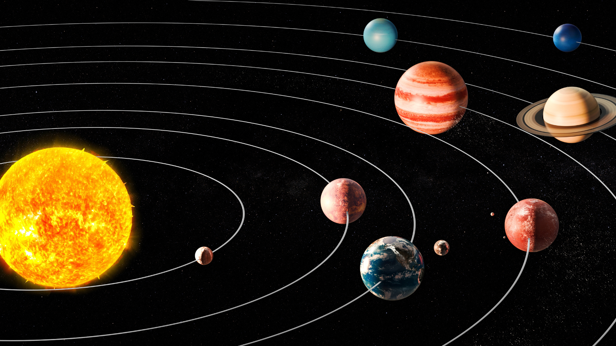
O Universo se Mantém
por Suas Próprias Leis?

Slide 18
A mão de Deus guia os planetas, e os conserva em posição na sua marcha ordenada através dos céus.
É pelo Seu poder que a vegetação floresce, que as folhas aparecem e as flores desabrocham.
Toda a criatura vivente, desde o menor inseto até o homem, depende diariamente de Seu cuidado providencial. Salmos 104:27, 28.
Sua palavra governa os elementos; cobre os céus de nuvens, e prepara a chuva para a terra. Salmos 147:16. Jeremias 10:13.
Notes:
A mão de Deus guia os planetas, e os conserva em posição na sua marcha ordenada através dos céus.
É pelo Seu poder que a vegetação floresce, que as folhas aparecem e as flores desabrocham.
Toda a criatura vivente, desde o menor inseto até o homem, depende diariamente de Seu cuidado providencial. Salmos 104:27, 28.
Sua palavra governa os elementos; cobre os céus de nuvens, e prepara a chuva para a terra. Salmos 147:16. Jeremias 10:13.

Slide 19

Há Harmonia
Entre a Bíblia
e a Ciência?

Slide 20
Deus é o fundamento de todas as coisas. Toda verdadeira ciência está em harmonia com Suas obras; toda verdadeira educação conduz à obediência ao Seu governo. A ciência desvenda novas maravilhas e explora novas profundidades; mas nada traz de suas pesquisas que esteja em conflito com a revelação divina. Jó 11:7-9.
Os mais poderosos intelectos da Terra não podem compreender a Deus. Os homens podem estar sempre a pesquisar, sempre a aprender, e ainda há, para além, o infinito. Salmos 19:1.
Aqueles que tomam a Palavra escrita como seu conselheiro, encontrarão na ciência um auxílio para compreender a Deus. Romanos 1:20.
Notes:
Deus é o fundamento de todas as coisas. Toda verdadeira ciência está em harmonia com Suas obras; toda verdadeira educação conduz à obediência ao Seu governo. A ciência desvenda novas maravilhas à nossa vista; faz altos vôos, e explora novas profundidades; mas nada traz de suas pesquisas que esteja em conflito com a revelação divina. Jó 11:7-9.
Os mais poderosos intelectos da Terra não podem compreender a Deus. Os homens podem estar sempre a pesquisar, sempre a aprender, e ainda há, para além, o infinito. Salmos 19:1.
Aqueles que tomam a Palavra escrita como seu conselheiro, encontrarão na ciência um auxílio para compreender a Deus. Romanos 1:20.

Slide 21

Use a Ciência Para Conhecer Mais a Deus!
Notes:
APELO
Creia no que Deus fala. Use a ciência para conhecê-Lo mais!
INSPIRAÇÃO JUVENIL, 2005-099, CPB, TATUÍ, SP – A CIÊNCIA CONTRADIZ A BÍBLIA?
Algumas revistas populares parecem gostar do sensacionalismo. Por isso, surgem às vezes matérias exageradas que não têm nada a ver com a verdade. Vez ou outra, aparece uma entrevista com determinado cientista que diz não acreditar na Bíblia. Até aí tudo bem, pois cada um tem o direito de expressar sua opinião sobre qualquer assunto. O problema é que eles geralmente intitulam esse tipo de matéria com uma chamada mais ou menos assim: "A ciência duvida do relato bíblico" ou "A ciência declara: A Bíblia não tinha razão". Na verdade, não é a ciência que duvida de Deus, mas um grupo dentro dela. Há outros especialistas igualmente renomados que acreditam nas Escrituras e não vêem contradição entre a Palavra de Deus e seus achados científicos. Aliás, você sabia que os grandes pioneiros da ciência moderna eram crentes em Deus e na Bíblia? Newton, Pascal, Copérnico, Galileu Galilei e Mendel são apenas alguns dos muitos gênios que, mesmo possuindo uma mente científica, não deixavam de acreditar na criação do mundo, na abertura do Mar Vermelho e na ressurreição de Cristo - eventos que hoje são postos em dúvida por alguns acadêmicos. Não é só de céticos que vive a ciência moderna. Deus tem Seus servos no campo da astronomia, arqueologia, matemática, biologia, medicina, enfim, em todos os ramos científicos que se possa imaginar. E eles entendem que a verdadeira ciência jamais contradiz a Palavra de Deus. Voltaire, um dos mais famosos filósofos da França, não acreditava nas Escrituras Sagradas. Ele foi um ferrenho inimigo da doutrina de Jesus e chegou a declarar que o cristianismo era uma religião ultrapassada que não duraria nem mais um século. A ciência mostraria ao mundo que a fé não tem sentido. Voltaire morreu em 1791 e o cristianismo dura até hoje, possuindo muitos cientistas em seu meio. Em contrapartida, por ironia da história, 25 anos após a morte de Voltaire, a casa onde ele viveu e escreveu suas ideias foi comprada pela Sociedade Bíblica de Genebra e transformada num depósito de Bíblias. Não é irônico o modo como Deus cala a voz dos céticos?

